Slide 1
Биография Роберта Гука
Презентацию по физике подготовила
Ученица 11-А класса
Специализированной школы № 11
Алдаркина Наиля

Slide 2
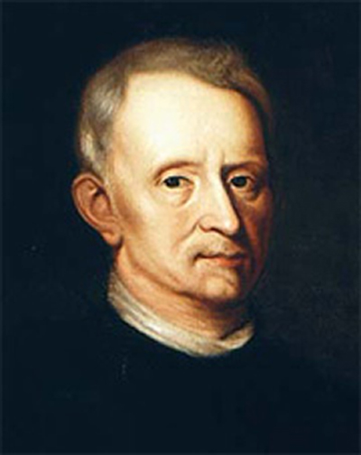
Роберт Гук
Дата рождения: 18 июля 1635
Место рождения: Фрешуотер, Остров Уайт, Англия
Дата смерти: 3 марта 1703 (67 лет)
Место смерти:Лондон, Англия
Научная сфера: физика, химия, биология
Альма-матер: Крайст-Чёрч, Оксфорд
Научный руководитель: Роберт Бойль
Известен как: закон Гука, микроскопия, первым использовал слово клетка

Slide 3
Биография
Отец Гука, пастор, готовил его первоначально к духовной деятельности, но ввиду слабого здоровья мальчика и проявляемой им способности к занятию механикой предназначил его к изучению часового мастерства. Впоследствии, однако, молодой Гук получил интерес к научным занятиям и вследствие этого был отправлен в Вестминстерскую школу, где успешно изучал языки, но в особенности интересовался математикой и выказал большую способность к изобретениям по физике и механике.

Slide 5
Способность его к занятиям физикой и химией была признана и оценена учёными Оксфордского университета, в котором он стал заниматься с 1653 года; он сначала стал помощником химика Виллиса, а потом известного Бойля. C 1662 был куратором экспериментов при Лондонском Королевском обществе. В 1663 Королевское общество, признав полезность и важность его открытий, сделало его своим членом. В 1677-1683 был секретарём этого общества. С 1664 — профессор Лондонского университета.

Slide 6
Роберт Бойль
Герб Оксфордского университета

Slide 7
В 1665 публикует «Микрографию», где описаны его микроскопические и телескопические наблюдения, содержащую публикацию существенных открытий в биологии .

Slide 8
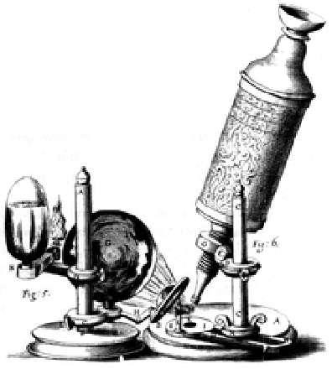
Микроскоп Гука (гравюра из «Микрографии»)

Slide 9
С 1667 Гук читает «Кутлеровские лекции» по механике. В течение своей 68-летней жизни Роберт Гук, несмотря на слабость здоровья, был неутомим в занятиях, сделал много научных открытий, изобретений и усовершенствований. Это произошло более 300 лет назад: он открыл клетки, женскую яйцеклетку и мужские сперматозоиды.

Slide 10
К числу открытий Гука принадлежат:
открытие пропорциональности между упругими растяжениями, сжатиями и изгибами, и производящими их напряжениями (закон Гука),
правильная формулировка закона всемирного тяготения (приоритет Гука оспаривался Ньютоном),
открытие цветов тонких пластинок,
идея о волнообразном распространении света, экспериментальное обоснование её открытой Гуком интерференцией света,
волновая теория света,
гипотеза о поперечном характере световых волн,
открытия в акустике,
теоретическое положение о сущности теплоты как движения частиц тела,
открытие постоянства температуры таяния льда и кипения воды,
закон Бойля (каков здесь вклад Гука — не до конца ясно),
живая клетка (с помощью усовершенствованного им микроскопа; Гуку же принадлежит сам термин «клетка»),
непосредственное доказательство вращения Земли.

Slide 11
Изобретения
Изобретения Гука весьма разнообразны.
Во-первых, следует сказать о спиральной пружине для регулирования хода часов; изобретение это было сделано им в течение времени от 1656 до 1658. По указаниям Гука часовой мастер Томпсон сделал для Карла II первые часы с регулирующей пружиной. Нидерландский механик, физик и математик Христиан Гюйгенс применил регулирующую спираль позже Гука, но независимо от него; зацепляющие части, придуманные ими, неодинаковы. Идею о применении конического маятника к регулированию часов Гук приписывал себе и оспаривал первенство у Гюйгенса. В 1666 он изобрёл спиртовой уровень, в 1665 представил королевскому обществу малый квадрант, в котором алидада перемещалась помощью микрометренного винта, так что представлялась возможность отсчитывать минуты и секунды; далее, когда найдено было удобным заменить диоптры астрономических инструментов трубами, он предложил помещать в окуляр нитяную сетку.

Slide 12
Вообще Гук сделал немало усовершенствований в конструкции телескопов диоптрических и катоптрических; стёкла он шлифовал сам и много занимался наблюдениями; между прочим, он обратил внимание на пятна на поверхности Юпитера и Марса и по движению их определил, одновременно с Джованни Кассини, скорости вращений этих планет вокруг осей. В 1684 изобрёл первую в мире систему оптического телеграфа. Изобрёл множество различных механизмов, в частности для построения различных геометрических кривых (эллипсов, парабол). Предложил прототип тепловых машин.

Slide 13
Кроме того, он изобрёл оптический телеграф, термометр-минима, усовершенствованный барометр, гигрометр, анемометр, регистрирующий дождемер; делал наблюдения с целью определить влияние вращения Земли на падение тел и занимался многими физическими вопросами, например, о взвешивании воздуха, об удельном весе льда, изобрёл особый ареометр для определения степени пресности речной воды. В 1666 Гук представил Королевскому обществу модель изобретённых им винтовых зубчатых колёс. Эти винтовые колёса известны теперь под именем Вайтовых колёс. Карданово сочленение, служащее для подвеса ламп и компасных коробок на судах, Гук применил для передачи вращений между двумя валами, пересекающимися под произвольным углом. Установив постоянство температур замерзания и кипения воды, вместе с Гюйгенсом, около 1660 предложил эти точки в качестве реперных для шкалы термометра.

Slide 14
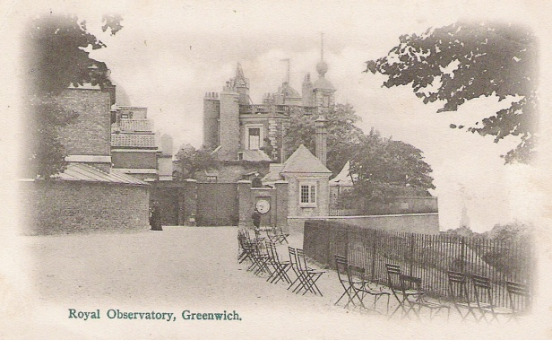
Другие достижения Гук был главным помощником Кристофера Рена при восстановлении Лондона после великого пожара 1666. В сотрудничестве с Реном и самостоятельно построил в качестве архитектора множество зданий (например, Гринвичскую обсерваторию, церковь Вилленского прихода в Милтон Кинсе).

Slide 15
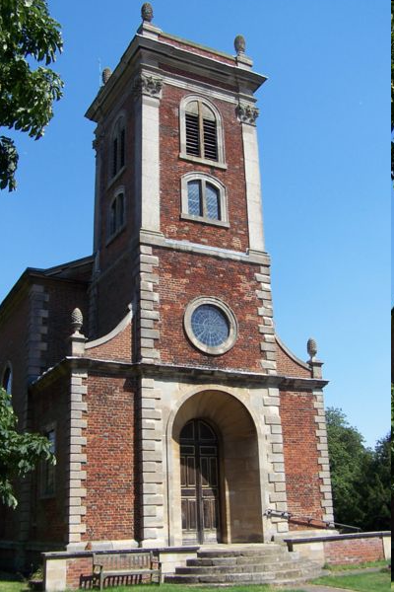
Вилленская церковь в Милтон Кунсе.

Slide 16
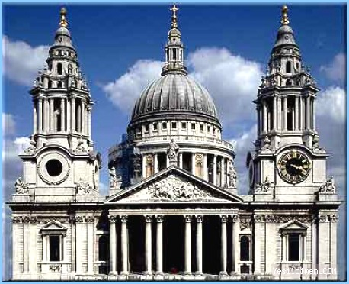
Гук сотрудничал с Реном в строительстве лондонского Собора св. Павла. Внёс серьёзный вклад в градостроительство, предложив новую схему планировки улиц при восстановлении Лондона.

Slide 17
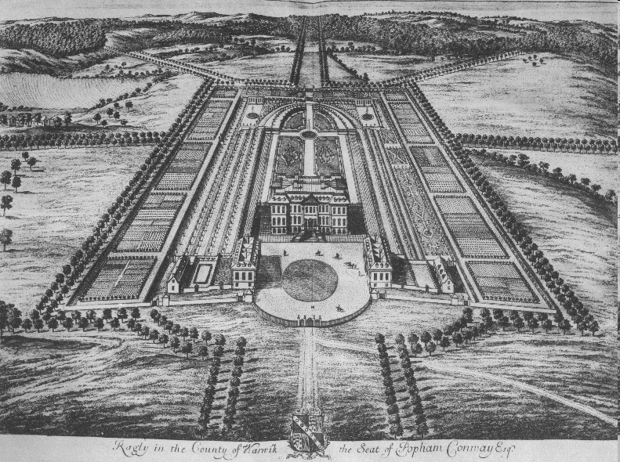
Рэглей Холл (Ragley Hall), спроектированный Гуком

Slide 18
Спасибо за внимание!

